Slide 1



机器人学中的状态估计
大作业讲评
主讲人
李衡

Slide 2

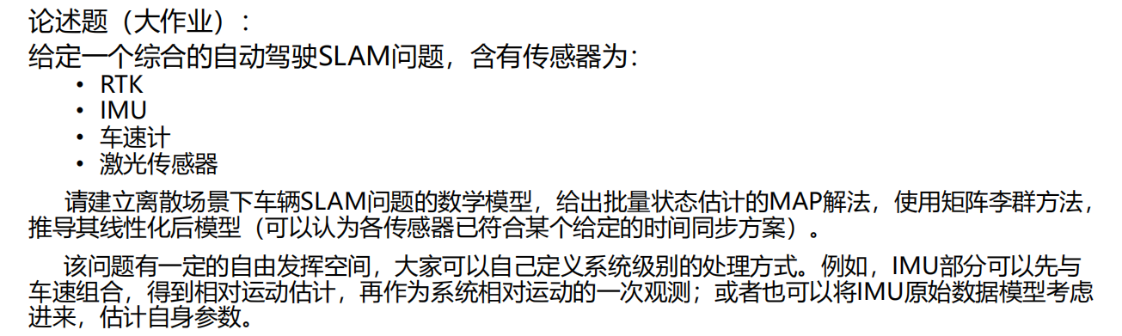
大作业
01

Slide 3
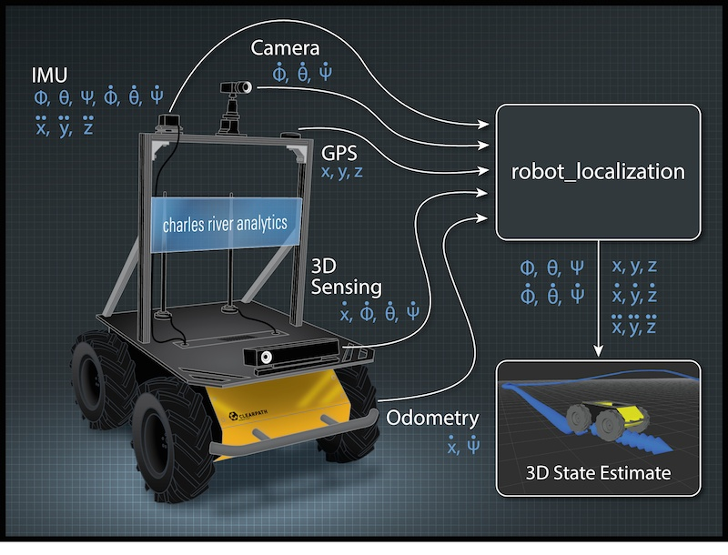
大作业
问题：
1、建立离散场景下SLAM问题数学模型
2、使用矩阵李群方法推导线性化模型
3、给出批量状态估计MAP解法
02

Slide 4
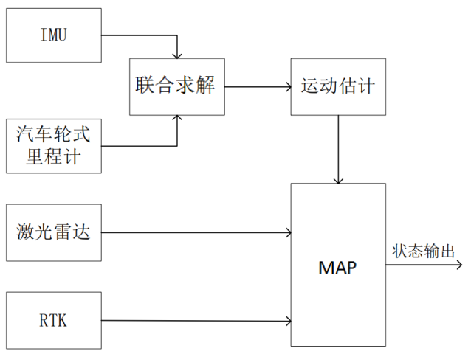
大作业
求解思路：
03

Slide 5
大作业
解答：
imu、车速计作为运动模型，激光、RTK作为测量模型
一、假设及定义：
1、世界坐标系固定于初始车辆坐标系
2、车辆坐标系与激光传感器坐标系重合
3、忽略地球自转等微小的运动量；
4、较短时间间隔内认为机器人匀速运动
5、RTK频率<激光雷达频率<imu频率=车速计频率
04

Slide 6
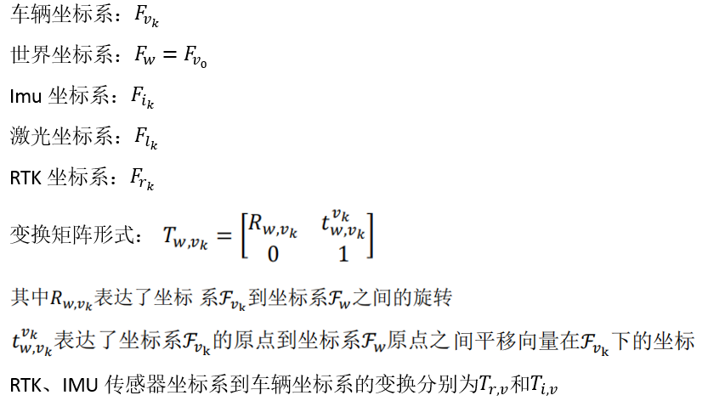
大作业
二、符号说明：
05

Slide 7
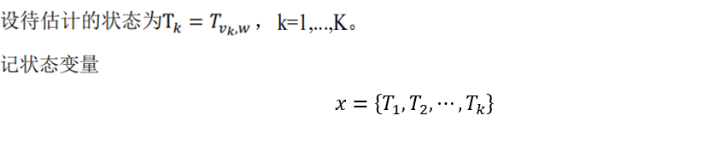
大作业
三、状态变量：
06

Slide 8

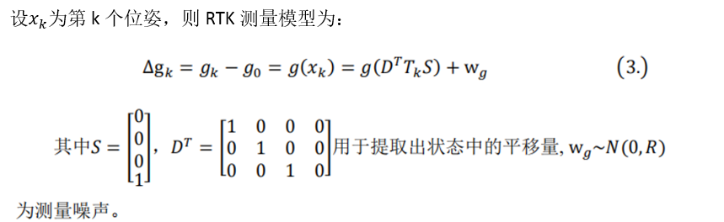
大作业
四、测量模型：
4.1 RTK测量模型
07

Slide 9
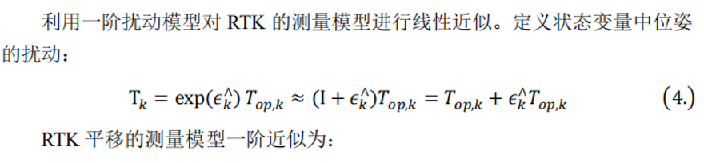
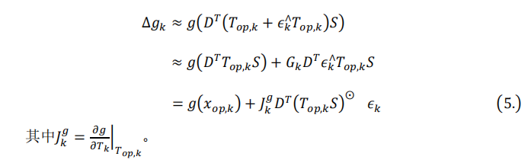
大作业
08

Slide 10
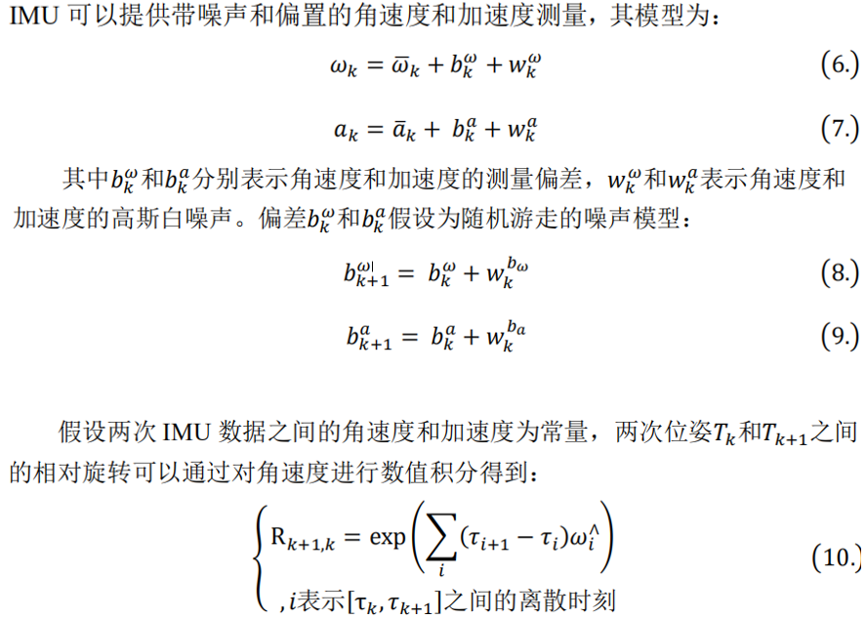
大作业
4.2 IMU 和车速计测量模型
09

Slide 11
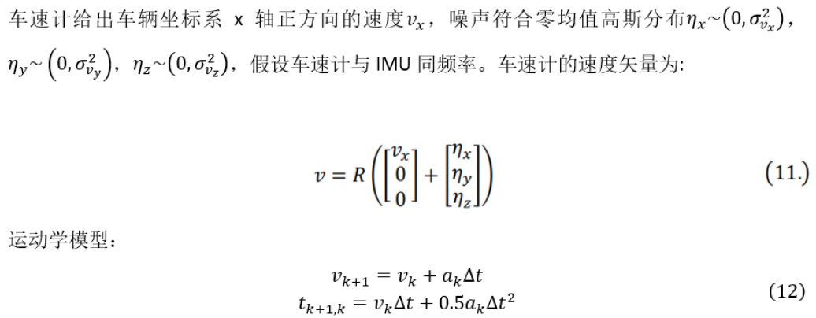
大作业
10

Slide 12
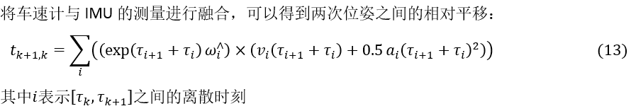
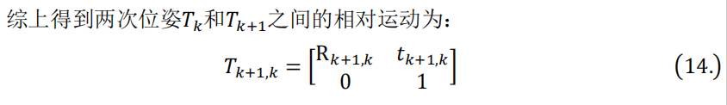
大作业
11

Slide 13
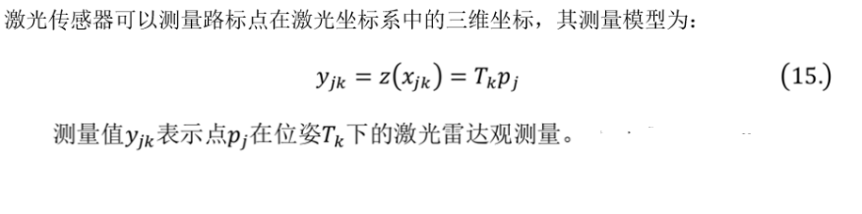
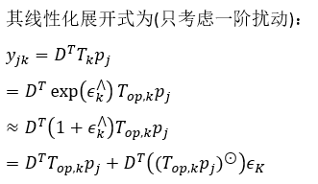

大作业
4.3 激光传感器测量模型
12

Slide 14
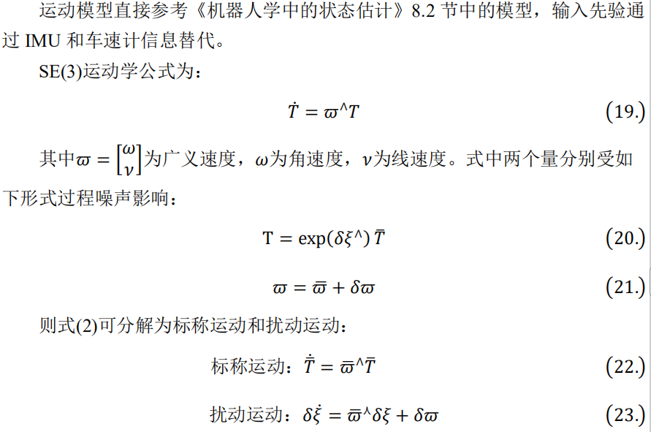





大作业
五、运动模型：
13

Slide 15
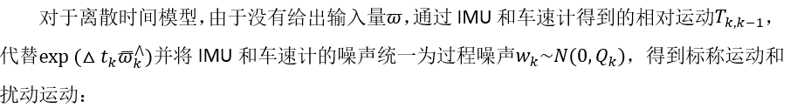
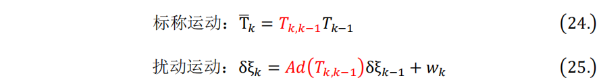


大作业
14

Slide 16

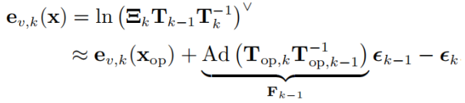


大作业
五、批量式 MAP 求解(参考书8.2.5)：
5.1误差项(测量模型中线性化部分已推导)：
（1）
15

Slide 17
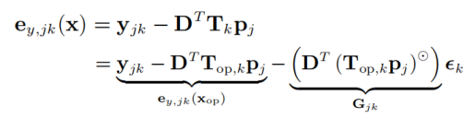


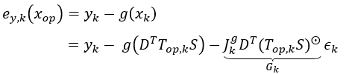

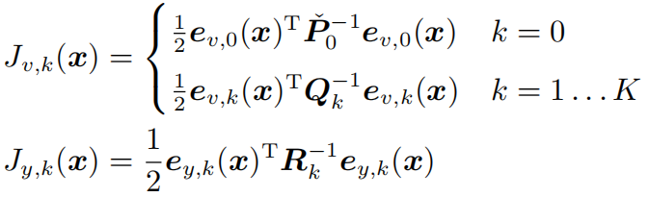

大作业
（2）
（3）
5.2最小化批量式MAP问题：
16

Slide 18
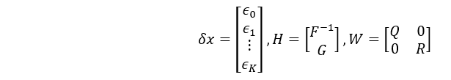

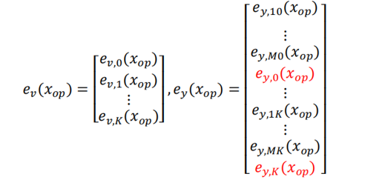


大作业
5.3 MAP问题求解：
17

Slide 19
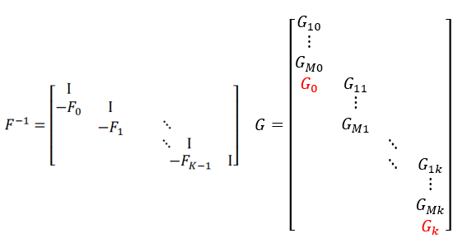
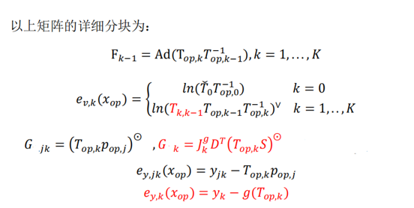


大作业
18

Slide 20
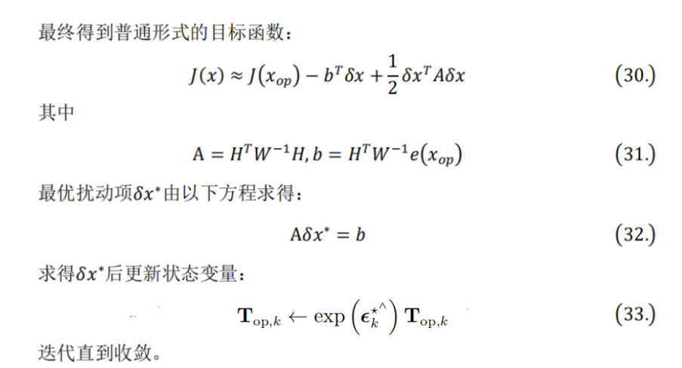
大作业
19

Slide 21

感谢各位聆听
！
Thanks for Listening

